Slide 1


Academy
Soutenance Projet 2
OpenClassrooms
Formation Data Scientist
25 Octobre 2022
Academy
Analysez des données
de systèmes éducatifs
Photo by Suad Kamardeen on Unsplash

Slide 2
Plan de la soutenance
Introduction :
  Problématique
  Présentation jeux de données
Analyse pré-exploratoire
  Nettoyage jeu de données
  Analyse des données
Conclusion

Slide 3

Academy
Mission :
Données de
qualité suffisante ?
Photo by Gaël Gaborel - OrbisTerrae on Unsplash

Slide 4


3 fichiers :
Statistiques
Indicateurs
Pays
Individu : pays et indicateur
Lignes : 795 305
Colonnes: 69
Individu : indicateur
Lignes : 3 665
Colonnes : 21
Individu : pays
Lignes : 241
Colonnes: 32

Slide 5
Plan de la soutenance
Introduction :
  Problématique
  Présentation jeux de données
Analyse pré-exploratoire
  Nettoyage jeu de données
  Analyse des données
Conclusion

Slide 6
01
Academy
Filtre
03
Impute
Indicateurs en lien avec problématique
Données manquantes
02
Analyse
Qualité des données
Broom icon by Icons8

Slide 7

Indicateurs à filtrer : 3 665
Academy
Photo by Matthew Henry on Unsplash

Slide 8
Indicateurs par thème
30%
20%

Slide 9

Indicateurs à filtrer : 93
Academy
Photo by Joe Green on Unsplash

Slide 10

1970
2100
Années : 65

Slide 11
2000
2100
Années : 35

Slide 12
Dernière année avec valeurs | Indicateurs (%)
2100 | 4 %
2009-2017 | 96 %

Slide 13
Année | Valeurs manquantes (%)
2017 | 99%
2016 | 98%

Slide 14
2000
2015
Années : 16

Slide 15
« Cours en ligne »
Valeurs manquantes
Utilisateurs internet | 7 %
Ordinateur individuel | 64 %

Slide 16

« niveau lycée + »
Valeurs manquantes
Élèves dans secondaire | 30 %
Élèves dans tertiaire | 39 %
Chapeau de diplôme icon by Icons8

Slide 17

« priorité publique »
Valeurs manquantes
Dépenses publiques dans l’éducation (en % du PIB) | 48 %
musée icon by Icons8

Slide 18
Utilisateurs internet
Ordinateur individuel
Élèves dans secondaire
Élèves dans tertiaire
Dépenses publiques dans l’éducation (en % du PIB)
icon by Icons8

Slide 19

Pays : 214

Slide 20
Pays : 191
Filtre : + 70 % valeurs manquantes

Slide 21
01
Quantile
0.9
Academy
03
Indicateur suivant
Valeurs manquantes consécutives
02
Interpolation
linéaire
Broom icon by Icons8

Slide 22
Valeurs manquantes consécutives
0…1…7
≤
8
≤
8 … 16
90 % pays
Quantile 0.9
10 % pays

Slide 23
y = a*x + b
Élèves dans secondaire
y3 = 2 054 165
y2 = ?
y1 = 1 822 063
b
2003
2004
2005
Années

Slide 24
Option « both »
__ 113 427
311 816 __
2000
2001
2014
2015
« backward »
&
« forward »

Slide 25
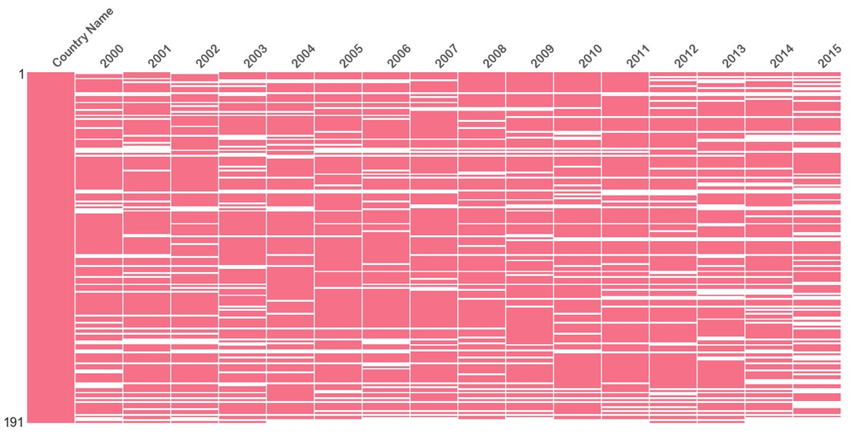
Valeurs manquantes : 23%

Slide 26
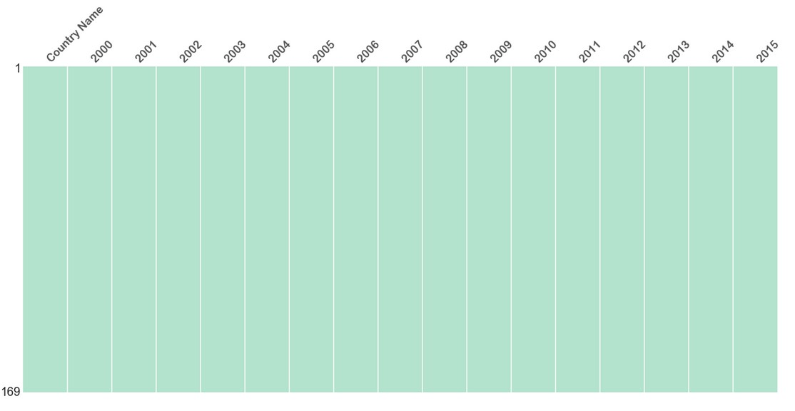
Valeurs manquantes : 0%

Slide 27

Limites démarche
Manque de données
Imputation
Filtre Pays

Slide 28
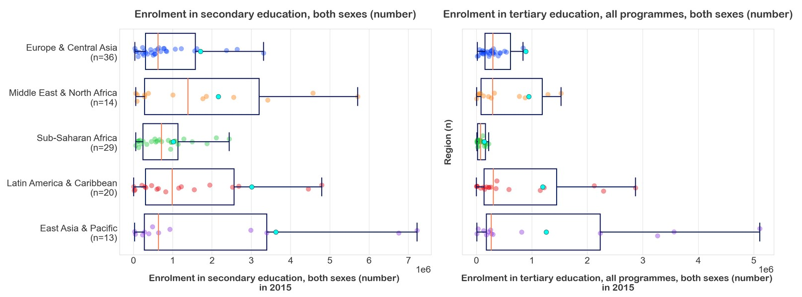
2015
Élèves par région (en millions)
Mon nom est personne

Slide 29


Classement pays
Academy
Photo by Aaron Doucett on Unsplash

Slide 30
Scores indicateurs
Rang centile
Rang centile
Score année
Rang centile
Rang centile
Rang centile
Moyenne

Slide 31
Nombre élèves secondaire (millions)
8 …….. 23
≤
24
≤
129
99 % pays
Score : 99
1 % pays

Slide 32
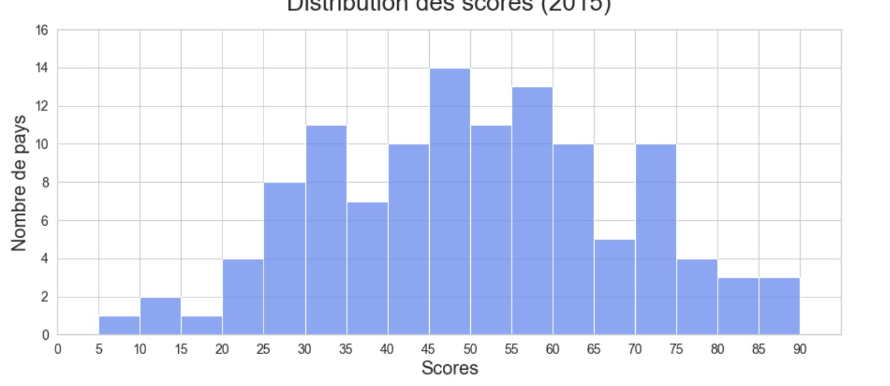
2015
Distribution des scores

Slide 33

2015
Top 10
Academy

Slide 34
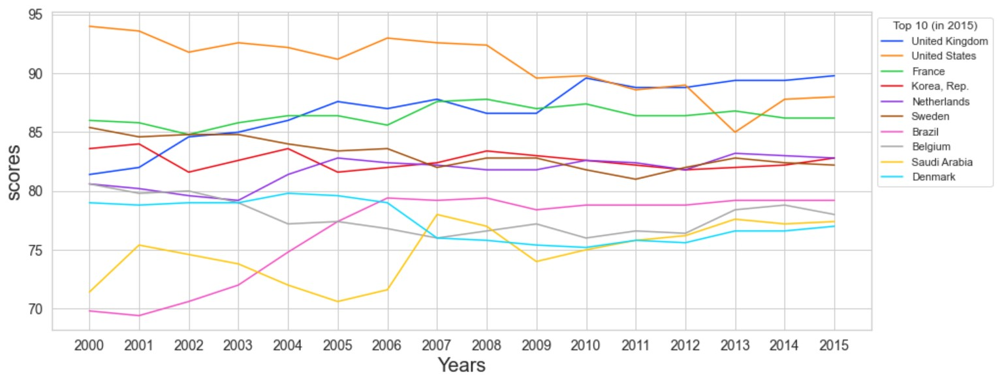
Scores du top 10
2000- 2015

Slide 35

2022:
2015 :
Conclusion
!
Europe Nord
USA - Brésil
Corée Sud - Arabie Saoudite

Slide 36

MERCI
Academy
Academy
Photo by David Clode on Unsplash

Slide 37
ANNEXES

Slide 38
Plan des annexes
Boxplot
  Par région (2015)
  Par groupe de revenus (2015)
  Par région (moyenne 2000-2015)

Slide 39
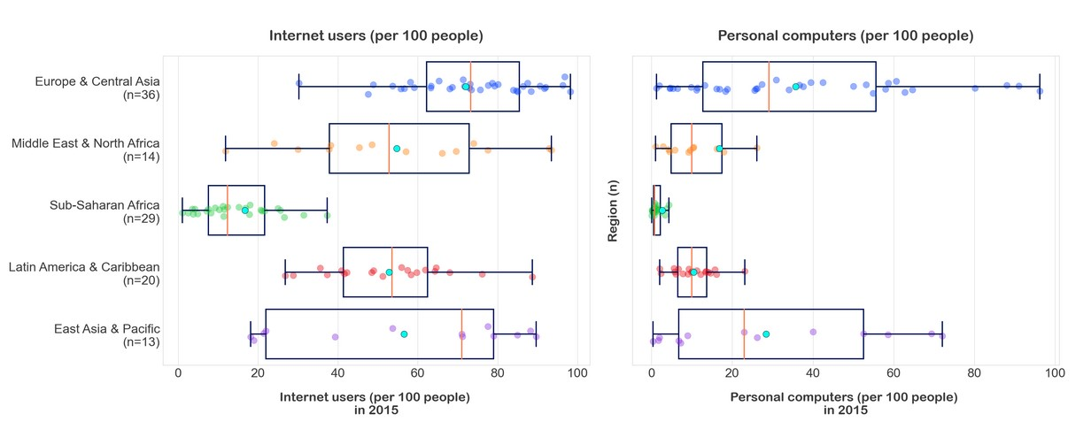
2015
Indicateurs par région
Mon nom est personne

Slide 40
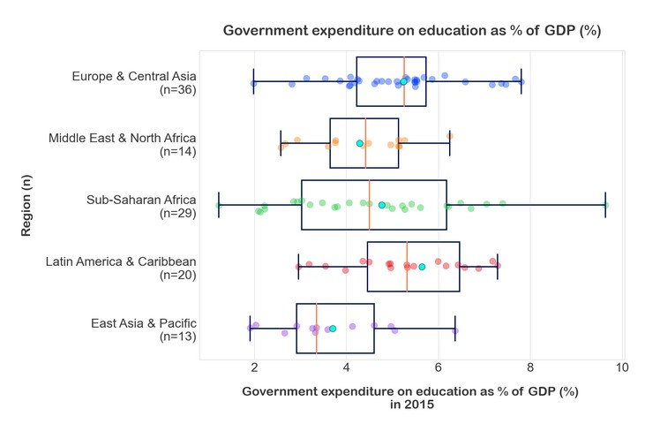
2015
Indicateurs par région

Slide 41
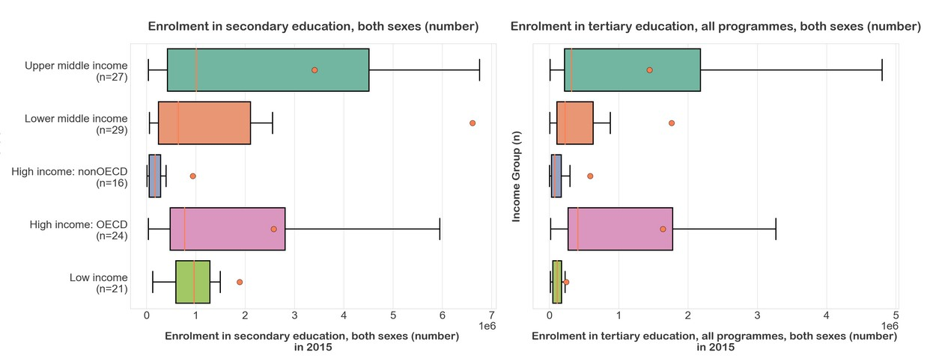
2015
Indicateurs par groupe de revenus
Mon nom est personne

Slide 42
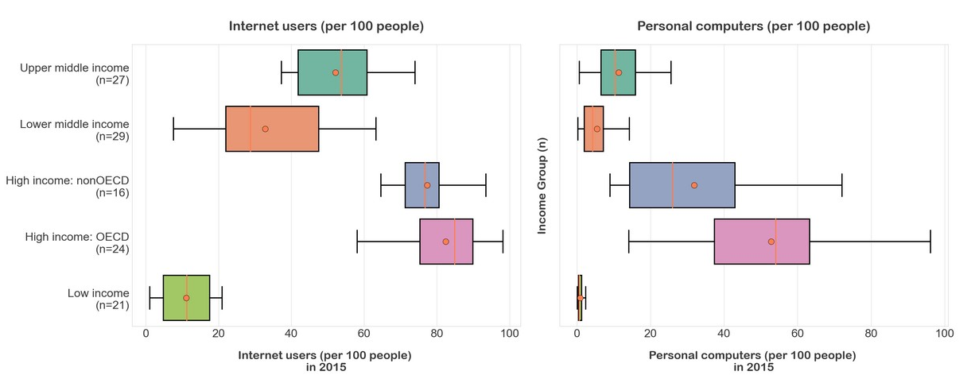
2015
Indicateurs par groupe de revenus
Mon nom est personne

Slide 43
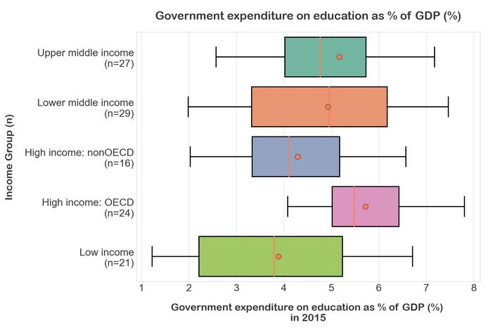
2015
Indicateurs par groupe de revenus

Slide 44
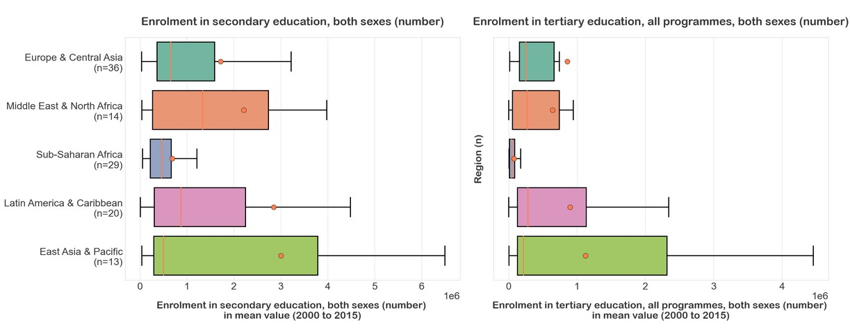
2000-2015
Indicateurs par région
Mon nom est personne

Slide 45
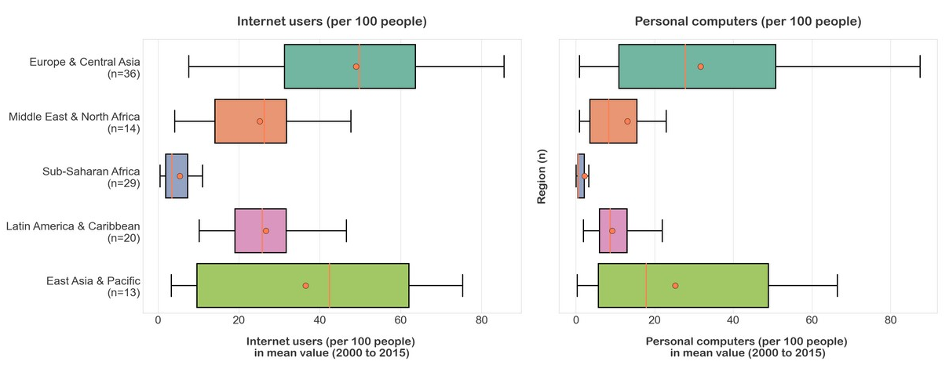
2000-2015
Indicateurs par région
Mon nom est personne

Slide 46
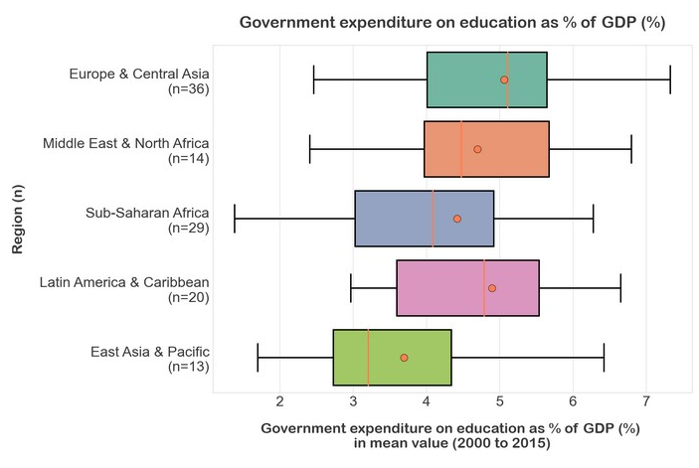
2000-2015
Indicateurs par région

